Slide 1
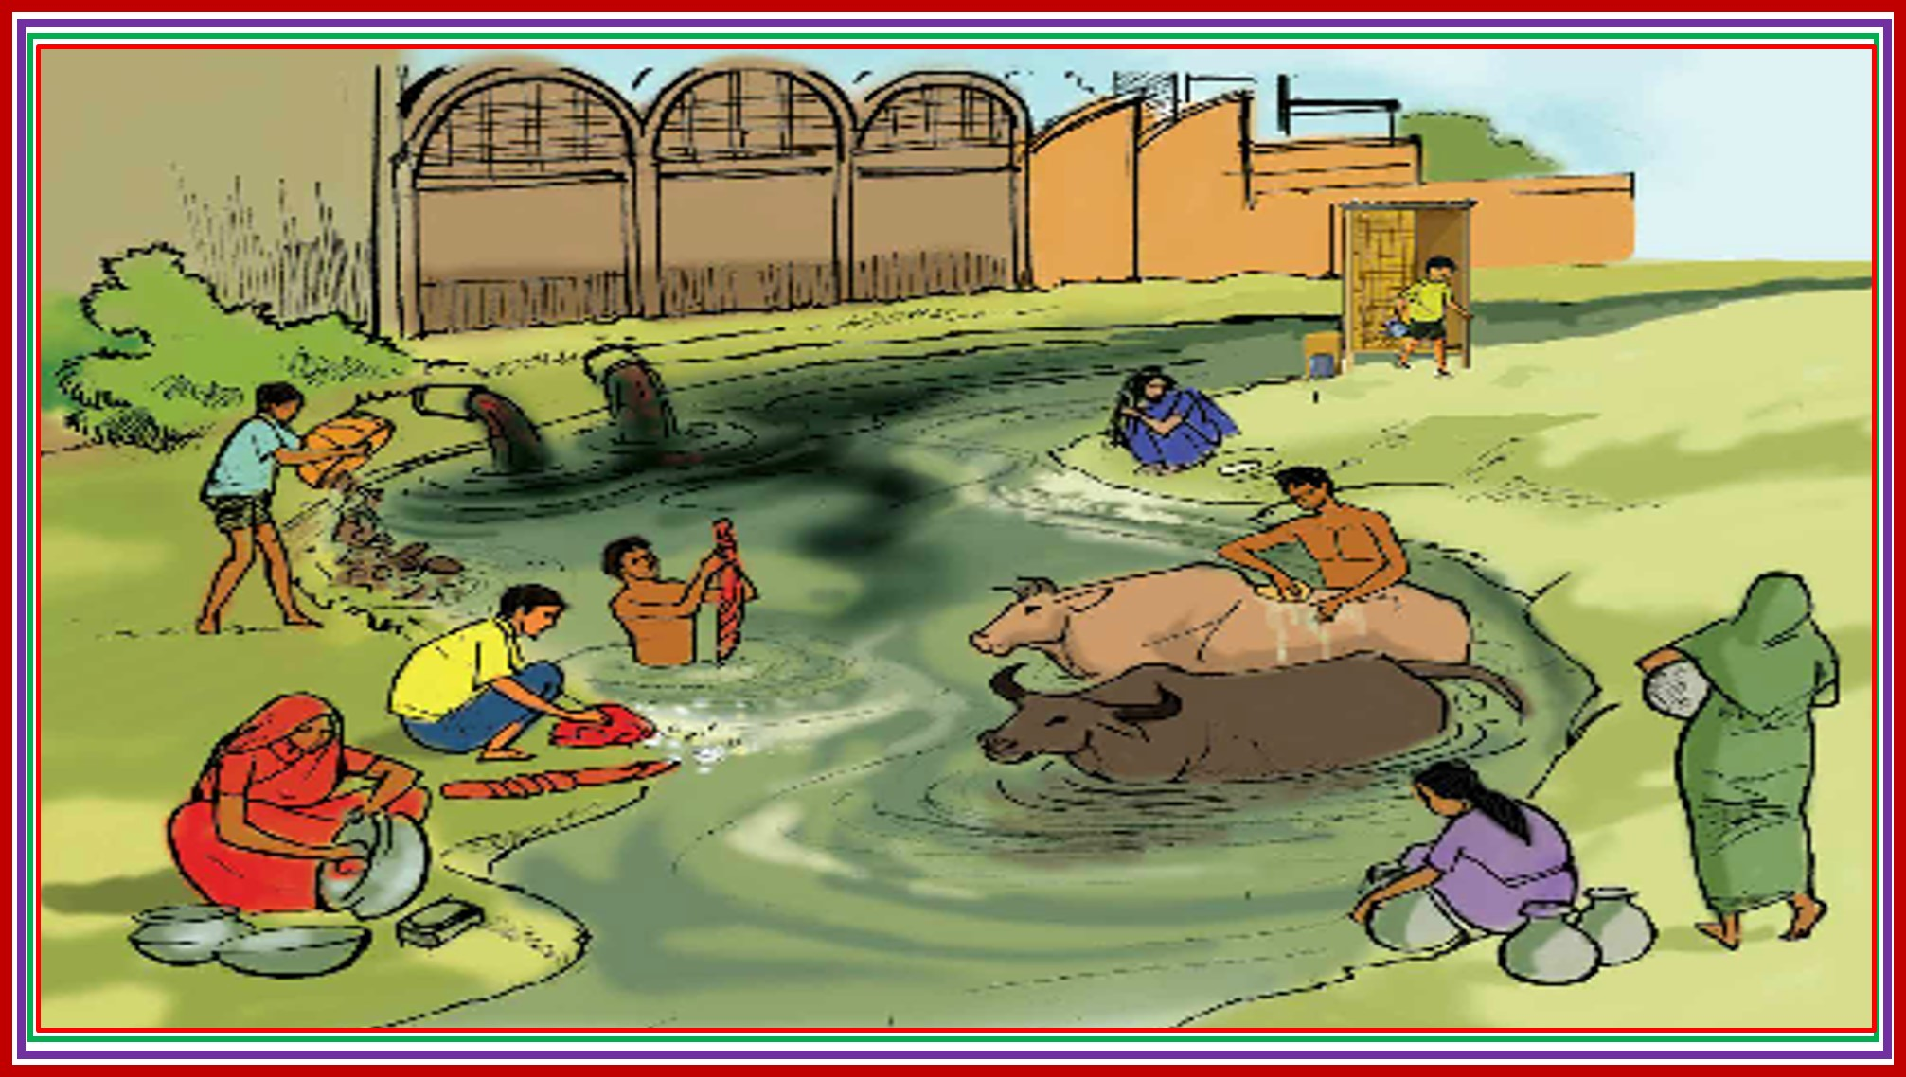

Slide 2
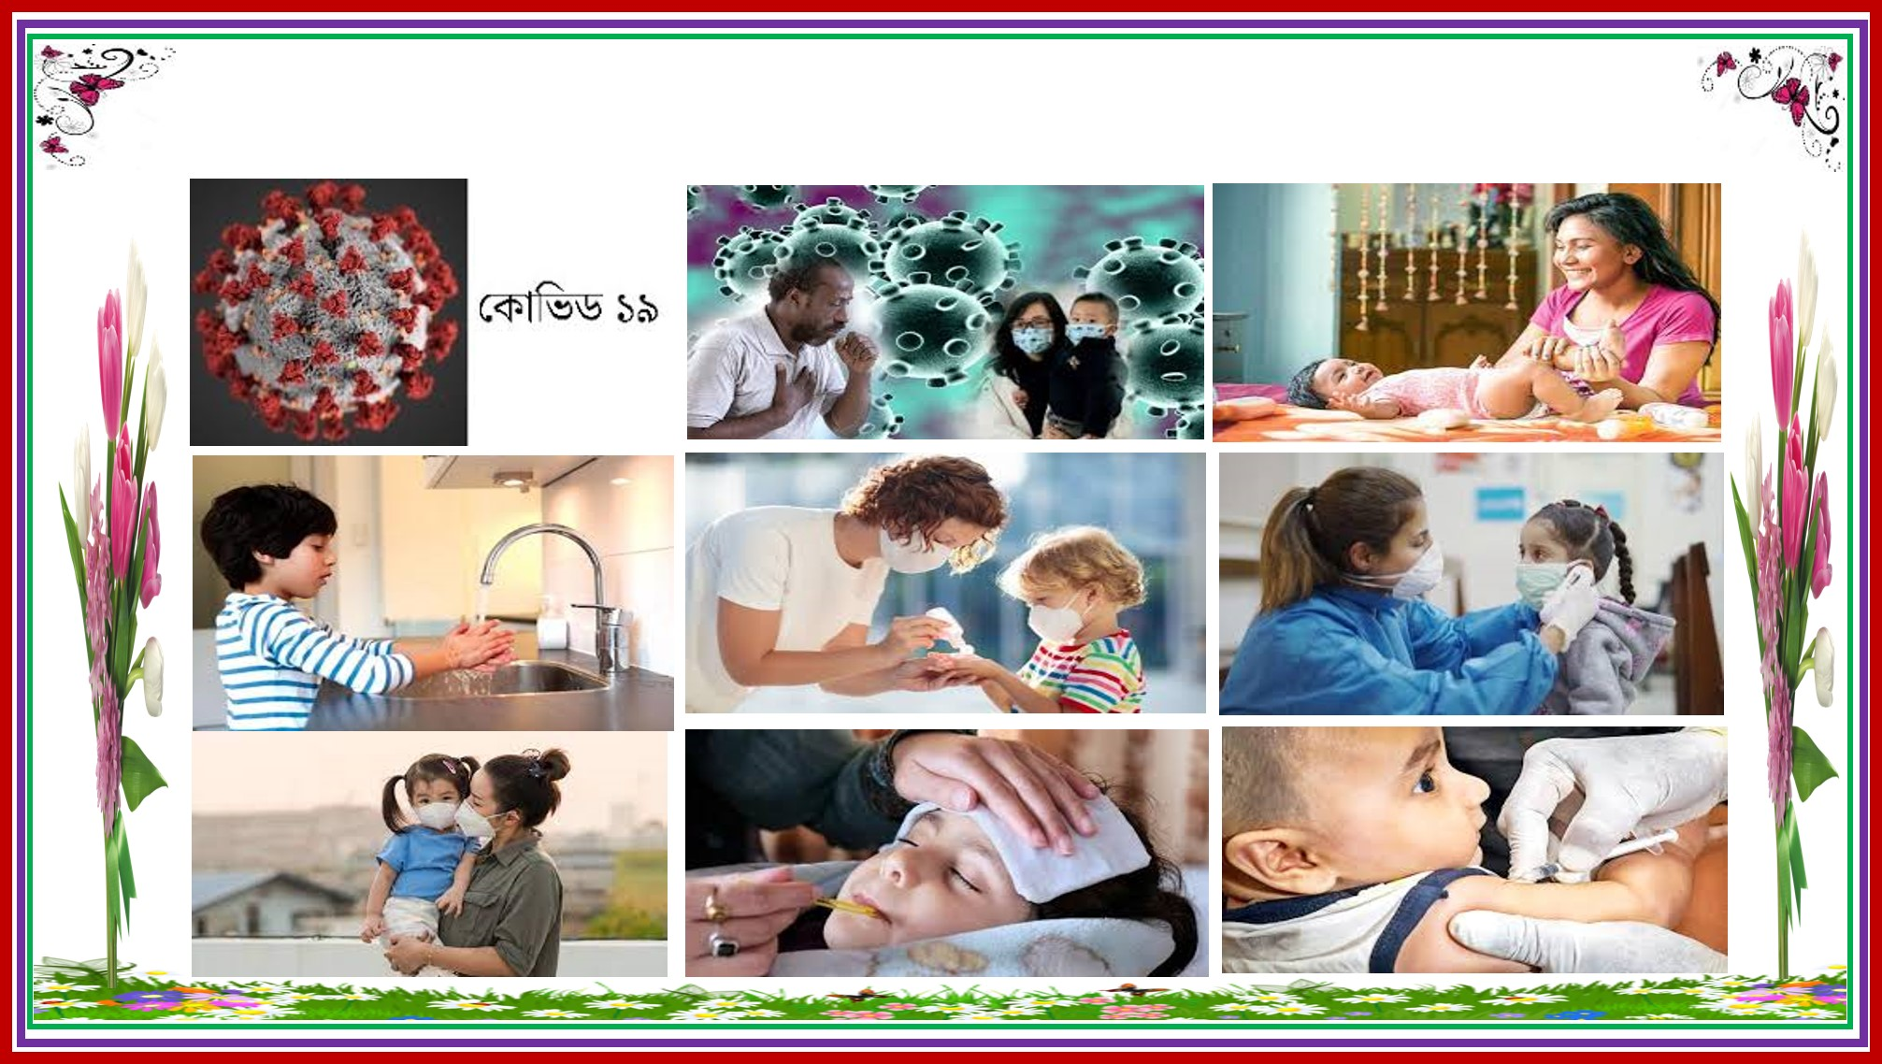
আজকের পাঠে সবাইকে স্বাগতম

Slide 3

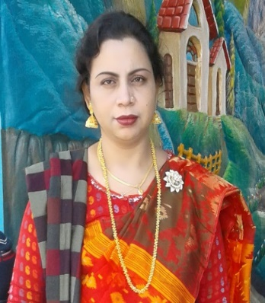


পরিচিতি
মোছাঃ নাইচ আক্‌তার
সহকারী শিক্ষক
শ্রেণি: চতুর্থ
বিষয়: প্রাথমিক বিজ্ঞান
সময়: ৪০ মিনিট
তারিখ: ২০/০৬/২০২১ খ্রি:
খড়িখালী সরকারি প্রাথমিক বিদ্যালয়
ঝিনাইদহ সদর, ঝিনাইদহ।
মোবাইল- ০১৭২৪২৬৭১৬৭,
Gmail- mstniceaktermubin@gmail.com

Slide 4
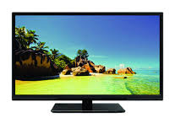
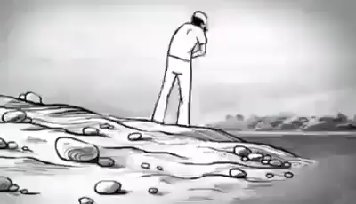
চলো একটি ভিডিও দেখি !
ভিডিও দেখতে টিভিতে ক্লিক করুন
তোমরা বলতো-ভিডিওতে আমরা কী দেখলাম?
স্যার , পানি দূষণ !

Slide 5
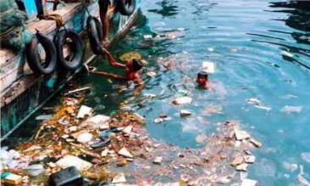
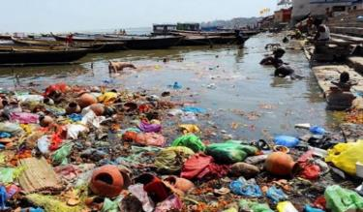
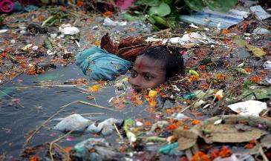
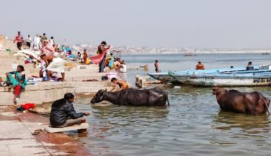
দূষিত পানি দ্বারা আক্রান্ত রোগকে কোন ধরনের রোগ বলতে পারি?
এই দূষিত পানি ব্যবহার করার ফলে কী সমস্যা হতে পারে?
চিত্রে কী কী দেখতে পাচ্ছ?
পানিবাহিত রোগ
বিভিন্ন ধরনের রোগ হতে পারে।
বিভিন্ন ভাবে পানি দূষিত হচ্ছে।

Slide 6
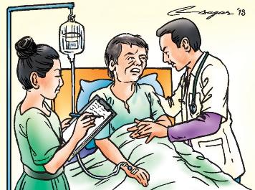
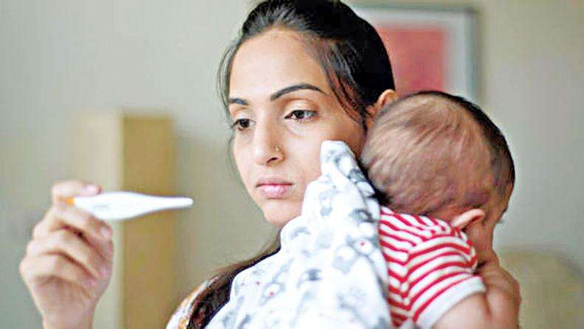
আমাদের আজকের পাঠ
পানিবাহিত রোগ

Slide 7
শিখনফল
এই পাঠ শেষে শিক্ষার্থীরা…
৯.২.১
পানিবাহিত রোগের ক্ষতিকর প্রভাব বর্ণনা করতে পারবে;
৯.২.২
পানিবাহিত রোগ প্রতিরোধ সম্পর্কে ব্যাখ্যা করতে পারবে;
৯.২.৩
পানিবাহিত রোগসমূহের তালিকা করতে পারবে।

Slide 8
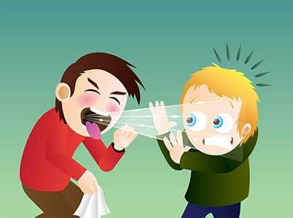
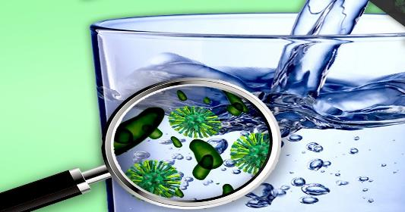
পানিবাহিত রোগ কাকে বলে?
জীবাণু দ্বারা দূষিত পানির মাধ্যমে যে সকল রোগ জীবাণু ছড়ায় তাকে পানিবাহিত রোগ বলে।

Slide 9
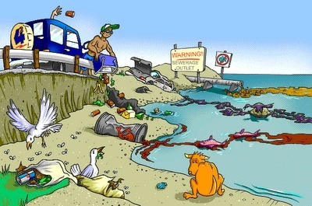
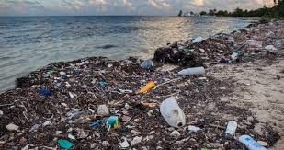
নিচের চিত্রগুলো লক্ষ্য করঃ-
পানি কীভাবে দূষিত হচ্ছে?
পানিতে মরা জীবজন্তু ও র্বজ্য ফেলে।
জলাশয়ে ময়লা আবর্জনা ফেলে।

Slide 10
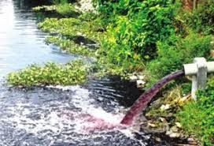
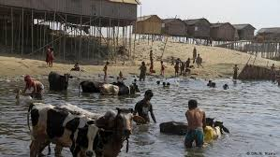
নিচের চিত্রগুলো লক্ষ্য করঃ-
পানি কীভাবে দূষিত হচ্ছে?
কলকারখানার বর্জ্য ফেলে।
গবাদি পশু গোসল করানোর ফলে।

Slide 11
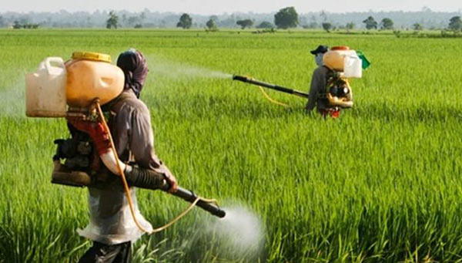
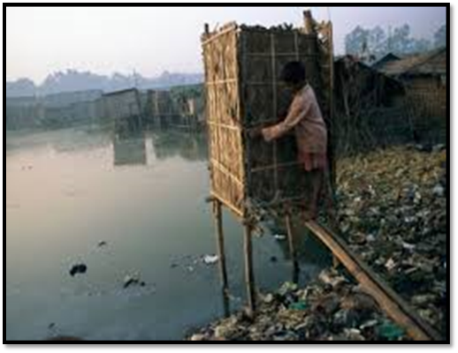
নিচের চিত্রগুলো লক্ষ্য করঃ-
পানি কীভাবে দূষিত হচ্ছে?
অতিরিক্ত কীটনাশক ব্যবহারে।
খোলা ও কাঁচা পায়খানা ব্যবহারে।

Slide 12
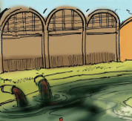
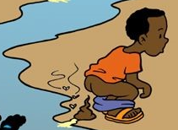
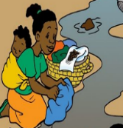
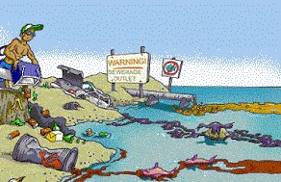
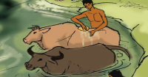
পানি কীভাবে দূষিত হয়?
কারখানার বর্জ্য ফেললে পানি দূষিত হয়।
পানিতে মলমূত্র ত্যাগ করলে পানি দূষিত হয়।
রোগীর কাপড় ধৌত করলে পানি দূষিত হয়।
পানিতে ময়লা ফেললে পানি দূষিত হয়।
গরুছাগল গোসল করালে পানি দূষিত হয়। ।

Slide 13

একক কাজ
নিচের ছকের মতো খাতায় একটি ছক তৈরি করঃ-
পানি দূষণের কারণ
কারখানার বর্জ্য
প্রাণীর মলমূত্র
নদীতে গোসল করা
নদীতে কাপড় ধোয়া ইত্যাদি

Slide 14
আমাদের শরীরে দূষিত পানি প্রবেশের প্রবাহচিত্র হলোঃ-
শিল্প কারখানার তরল বর্জ্য,বসতবাড়ির বর্জ্য পানিতে ফেলার ফলে পানি দূষিত হচ্ছে
পানিতে মল-মুত্র ত্যাগ,গোসল করা,গরু-মহিষের গা ধোয়ানো
খাদ্যের মাধ্যমে/খাবার পানির মাধ্যমে
দূষিত পানি রান্না বা পান করার কাজে ব্যবহৃত হচ্ছে
আমাদের শরীর
খাদ্যের মাধ্যমে/খাবার পানির মাধ্যমে
আমাদের শরীর

Slide 15


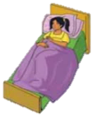


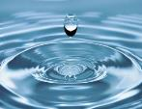


দূষিত পানির মাধ্যমে আমাদের শরীরে জীবাণুর বিস্তার--
পান করা
হাত
মলমূত্র
পানি
স্পর্শ করা
খাদ্য তৈরি
খাদ্য খাওয়া
দূষিত পানির মাধ্যমে আমাদের শরীরে জীবাণুর বিস্তার

Slide 16
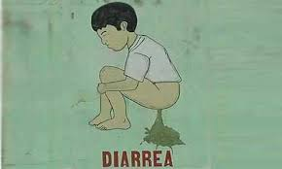
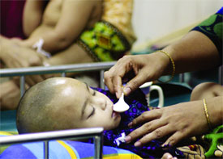
ডায়রিয়া ও কলেরা কীসের মাধ্যমে ছড়ায়?
নিচের ছবিগুলোতে কী দেখতে পাচ্ছ?
ডায়রিয়া
কলেরা
দূষিত পানির মাধ্যমে ছড়ায়।
অক্ষ হলো কোন বস্তুর কেন্দ্র বরাবর ছেদকারী কাল্পনিক রেখা।

Slide 17
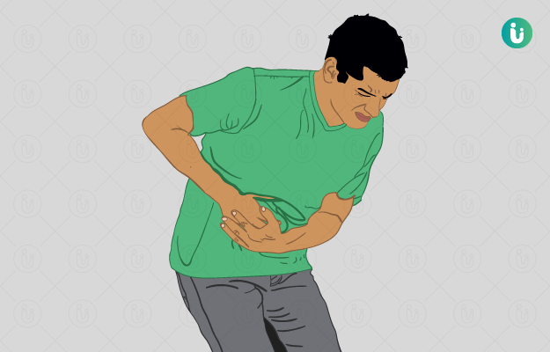
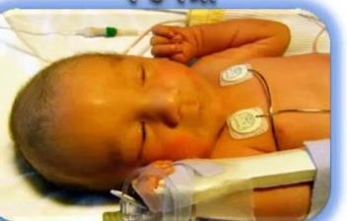
আমাশয় ও জন্ডিস কীসের মাধ্যমে ছড়ায়?
নিচের ছবিগুলোতে কী দেখতে পাচ্ছ?
আমাশয় ও পেটের পীড়া
জন্ডিস
দূষিত পানির মাধ্যমে ছড়ায়।
অক্ষ হলো কোন বস্তুর কেন্দ্র বরাবর ছেদকারী কাল্পনিক রেখা।

Slide 18
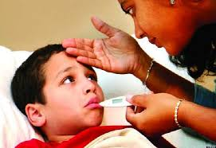
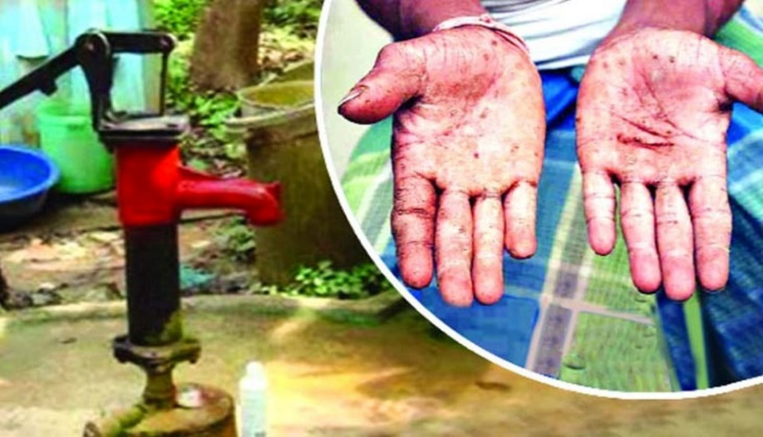
টাইফয়েড ও চর্ম রোগ কীসের মাধ্যমে ছড়ায়?
নিচের ছবিগুলোতে কী দেখতে পাচ্ছ?
টাইফয়েড
চর্ম রোগ
দূষিত পানির মাধ্যমে ছড়ায়।
অক্ষ হলো কোন বস্তুর কেন্দ্র বরাবর ছেদকারী কাল্পনিক রেখা।

Slide 19
পানিবাহিত রোগের লক্ষণ সমূহ
পাতলা পায়খানা
বমি হওয়া
জ্বর হওয়া
পেট ব্যথা

Slide 20
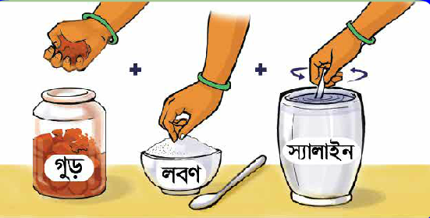
খাবার স্যালাইন তৈরি করার পদ্ধতিঃ-
এক মুষ্টি চিনি বা গুড়
এক চিমটি লবণ
আধা লিটার পানি

Slide 21


জোড়ায় কাজ
পানিবাহিত রোগের লক্ষণগুলো কী কী?
কীভাবে খাবার স্যালাইন তৈরি করা যায়?

Slide 22
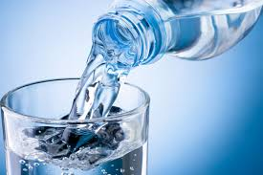
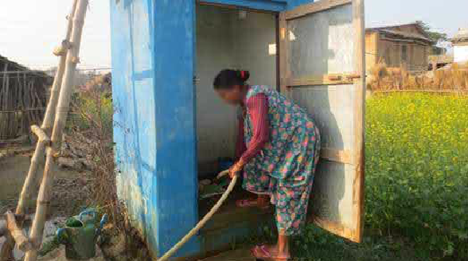
পানিবাহিত রোগ কীভাবে প্রতিরোধ করা যায়?
নিরাপদ পানি পান।
টয়লেট শেষে সাবান দিয়ে হাত ধোয়া।
খাওয়ার আগে ও পরে সাবান দিয়ে হাত ধোয়া।
স্বাস্থ্যসম্মত টয়লেট ব্যবহার।

Slide 23
নিরাপদ পানি পাওয়ার উপায়।
ফুটিয়ে
ফিল্টার করে।
বিশুদ্ধকরণ ট্যাবলেট ব্যবহারে।

Slide 24

দলগত কাজ
নিচের ছকের মতো খাতায় একটি ছক তৈরি করঃ-
কীভাবে পানিবাহিত রোগ প্রতিরোধ করতে পারি?
নিরাপদ পানি ব্যবহার
খাবার আগে ভালোভাবে হাত ধোয়া
টয়লেট ব্যবহার

Slide 25

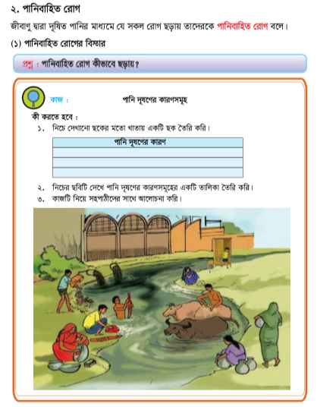
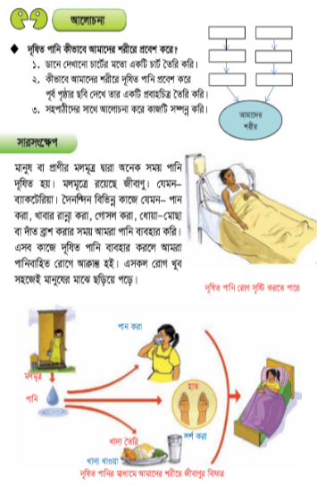
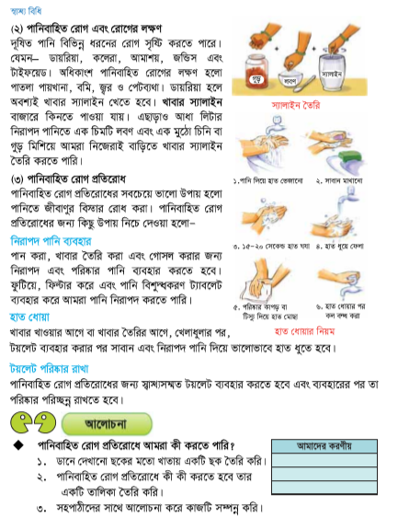
পাঠ্য বইয়ের সাথে সংযোগ

Slide 26
মূল্যায়ন
শূন্যস্থান পূরণ করঃ
পানি
১) ______ দ্বারা দূষিত পানির মাধ্যমে পানিবাহিত রোগ ছড়ায়।
পানিবাহিত
২) কলেরা , আমাশয় এবং টাইফয়েড ____________রোগ।
বিশুদ্ধকরণ ট্যাবলেট
৩) ফুটিয়ে , ফিল্টার করে এবং _________________ ব্যবহার করে আমরা পানি বিশুদ্ধ করতে পারি।
কীভাবে পানি দূষিত হয়?
২. ডায়রিয়া হলে বাড়িতে খাবার স্যালাইন বানাতে কী কী লাগে?
৩. ৩টি পানিবাহিত রোগের নাম বল।

Slide 27

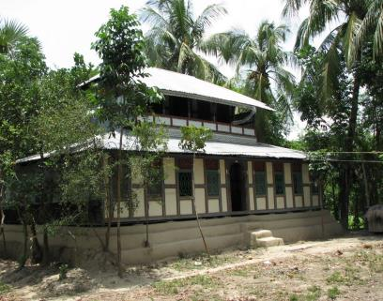

বাড়ির কাজ
পানিবাহিত রোগ কীভাবে ছড়ায়,তার বর্ণনা ৫ টি বাক্যে লিখে আনবে।

Slide 28
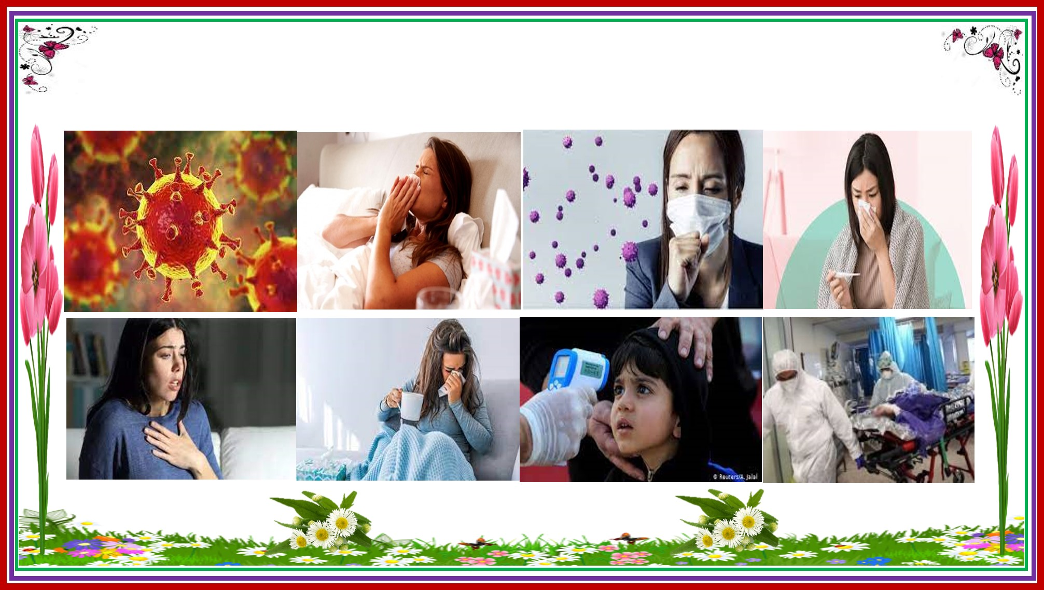
আজকের মত সবাইকে ধন্যবাদ

